Slide 1
Buscar la presencia de Dios cambia tu perspectiva
Propósito
Poder
Presencia
El triangulo del fuego de paz

Slide 2
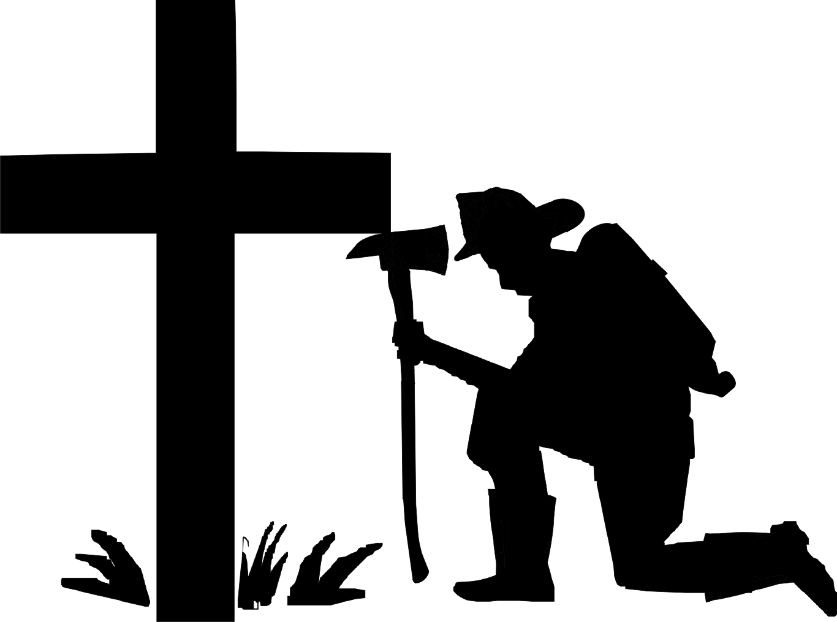
Segundo atributo del Bombero de los conflictos: DESEO DE AGRADAR A DIOS

Slide 3
Introducción
En esta sección analizaremos el segundo atributo de un bombero que desea extinguir el fuego destructor del conflicto
El primer atributo fue HUMILDAD
El segundo atributo se relaciona con los deseos que hacemos en medio del conflicto
Los deseos que escogemos en medio de un fuego del conflicto revela a quien queremos agradar
Hay algunos conflictos donde tu te quieres agradar a ti mismo y hacemos decisiones que reflejan nuestro propio interés, hay otros conflictos donde quieres agradar a alguien mas, alguien que tiene autoridad sobre ti o que tiene mas poder que tu y decides agradarle. De lo que hablamos hoy es una decisión diferente, en el fuego de paz en agradar a Dios primero que nada

Slide 4
Cristo Vivió Agradando a Dios
¿Habías pensado en esto? Nunca hizo decisiones para agradarse a el mismo
Cristo vivió su ministerio para agradar a Dios y lo externo…
“El que me envió está conmigo; no me ha dejado solo, porque siempre hago lo que le agrada.” Juan 8:29
“Porque ni siquiera Cristo se agradó a sí mismo” Rom. 15:3ª
“Padre, si quieres, no me hagas beber este trago amargo; pero no se cumpla mi voluntad, sino la tuya».” Lucas 22;42

Slide 5
Como Cristianos Debemos Agradar a Dios
Debemos desear agradarlo
Estamos en el proceso de santificación y si experimentamos el conflicto nos cambia y nos ayuda a hacer decisiones que lo agradan
No te sientas mal si te equivocas, tráelo al fuego de paz

Slide 6
Debemos Agradar a Dios si somos siervos
“¿Qué busco con esto: ganarme la aprobación humana o la de Dios? ¿Piensan que procuro agradar a los demás? Si yo buscara agradar a otros, no sería siervo de Cristo.” Gal. 1:10
Vivimos en una cultura muy centrada en agradarnos a nosotros mismos y no pensamos en otra cosa
En el reino de Dios salimos de esa cultura y debemos agradar a Dios y nos transforma a su imagen

Slide 7
No podemos querer agradarnos a nosotros y a Dios al mismo tiempo
Que deseemos manejar el conflicto como le agrada a Dios, y hacer solo lo que el nos pida hacer en el conflicto
“Los que viven según la naturaleza pecaminosa no pueden agradar a Dios.” Rom. 8:8
Si buscamos a Cristo que es su voluntad cambia mi deseo y reconocemos que hay algo que quiere transformar y abrimos nuestra mente para agradarle

Slide 8
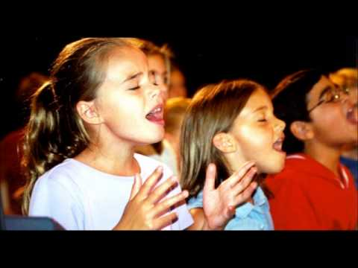
Si disfrutamos su presencia pediremos lo que le deleita a EL, pues queremos solo agradarle
“Deléitate en el Señor, y él te concederá los deseos de tu corazón.” Sal. 37:4
Establecemos nuevos deseos en nuestro corazón
“Más bien, busquen primeramente el reino de Dios y su justicia, y todas estas cosas les serán añadidas.” Mat. 6:33
Si caminas a través del conflicto y deseas agradar a Dios es lo que te dará paz en medio del conflicto y el te dará añadiduras

Slide 9
Cuando hablamos de agradar a Dios, presumimos saber lo que le agrada
En los conflictos de relaciones hacemos decisiones rápidas porque sabemos algún pasaje de la biblia de lo que debemos hacer, pero no debemos hacerlo así, debemos tomar tiempo para orar y preguntarle a Dios que es su voluntad
Dios es fiel y buscara una relación contigo y cambiara lo que debe cambiar en ti
Imaginemos que tu vida es como un hotel de 100 cuartos y en cada cuarto hay algo de tu vida que nadie ve solo Dios y hay algo que no refleja la imagen de Dios y llega el conflicto y empieza a abrir puerta tras puerta y abre eso y dice debo limpiar este cuarto y solo Dios lo puede cambiar, nosotros no podemos y por fe debemos dejarlo hacer lo que tiene que hacer con ese conflicto en nuestras vidas
“Cuando el Señor aprueba la conducta de un hombre, hasta con sus enemigos lo reconcilia.” Proverbios 16:7

Slide 10
Nota Final
En la próxima sesión hablaremos del tercer atributo que es la FE
Que Dios les bendiga

